Slide 1
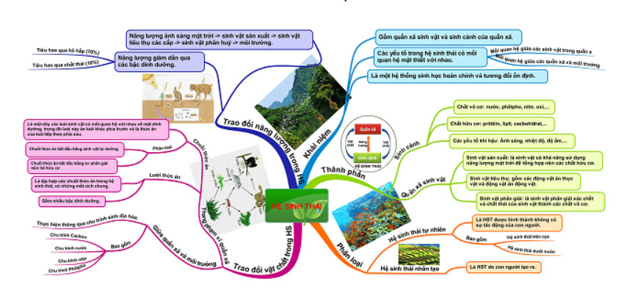


Tóm tắt bài học

